Slide 1



Государственное учреждение образования
«Академия образования»
Обучающая программа тематических занятий для учащихся 2-11 классов «Я. Моя семья. Моя Родина»
Тема занятия:
«Паспорт гражданина Республики Беларусь» (8 класс)

Slide 2

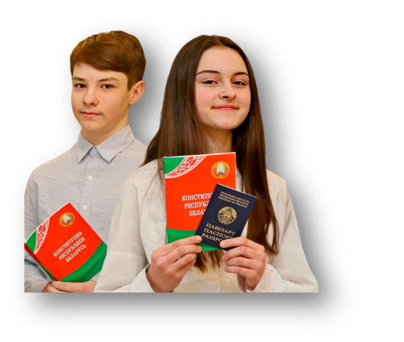
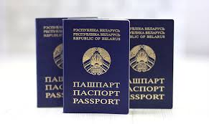
Паспорт гражданина
Республики Беларусь

Slide 3
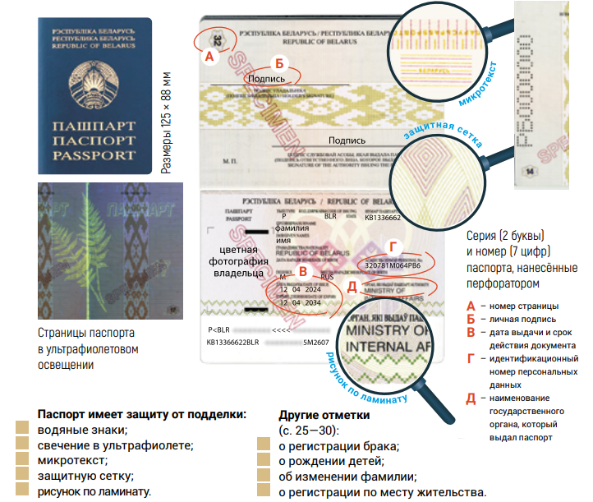
Паспорт –
главный документ гражданина Республики Беларусь

Slide 4
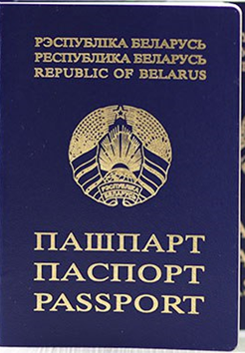
Паспорт является собственностью
Республики Беларусь.
Запрещается принимать и передавать паспорт в залог!
Паспорт – документ, удостоверяющий личность и подтверждающий гражданство. До 14 лет иметь паспорт – право гражданина. После 14 – обязанность!
Гражданин Республики Беларусь обязан:
бережно хранить и использовать документ, удостоверяющий личность;
передавать его по требованию должностных лиц государственных органов, уполномоченных на проверку документов, удостоверяющих личность;
сдать подлежащий изъятию или временному изъятию документ, удостоверяющий личность, в орган внутренних дел;
незамедлительно обратиться с заявлением об утрате (хищении) документа, удостоверяющего личность, в орган внутренних дел.

Slide 5
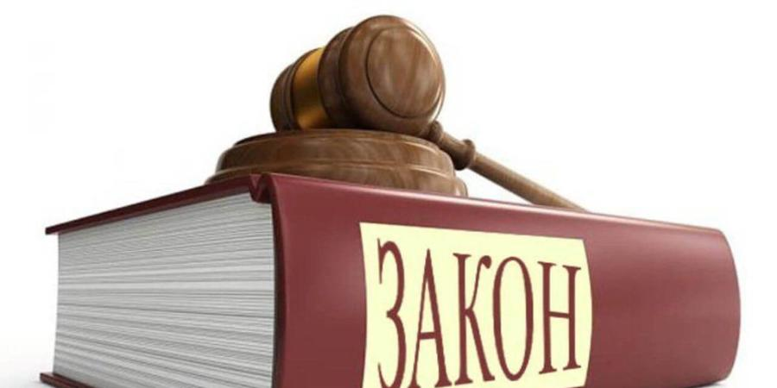


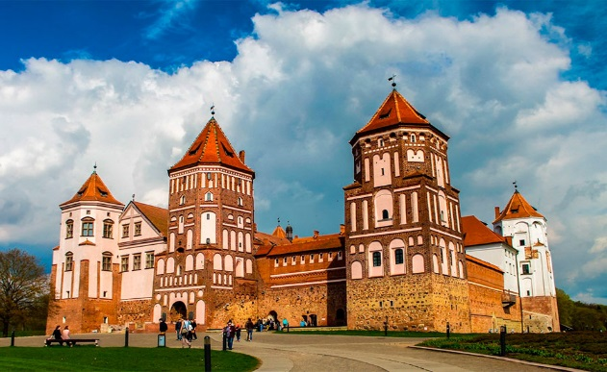
Что значит быть гражданином Республики Беларусь?
Быть гражданином Республики Беларусь — значит находиться под защитой белорусского государства, знать и соблюдать его законы, уважать институты государственной власти и государственные символы
Быть гражданином Республики Беларусь — значит грамотно пользоваться своими правами, честно и добросовестно исполнять свои обязанности. Быть патриотом, быть готовым в любую минуту встать на защиту Родины.
Быть гражданином Республики Беларусь — значит знать историю нашей страны, сохранять память о героическом прошлом белорусского народа, учиться на ярких примерах из жизни прославленных белорусов
Быть гражданином Республики Беларусь — значит беречь историко-культурное наследие белорусского народа, разделять его духовные ценности, которые являются основой сплочения нации

Slide 6
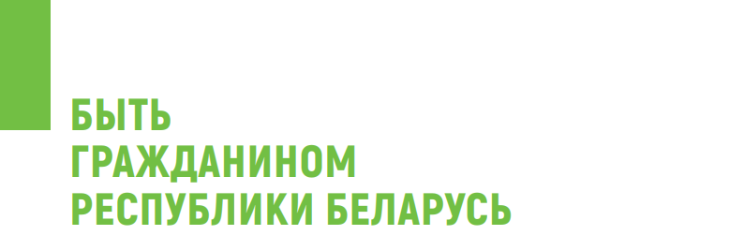

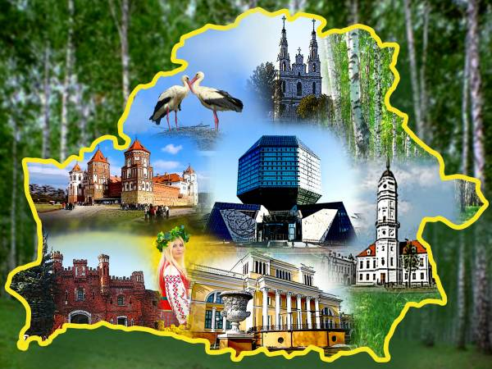
Значит интересоваться и гордиться достижениями нашей страны, своими стараниями и усилиями, талантами и мастерством приумножать её богатства и благосостояние Беларуси

Slide 7


Slide 8
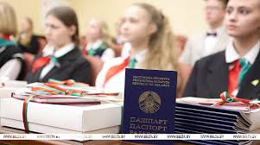

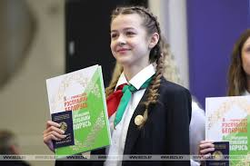
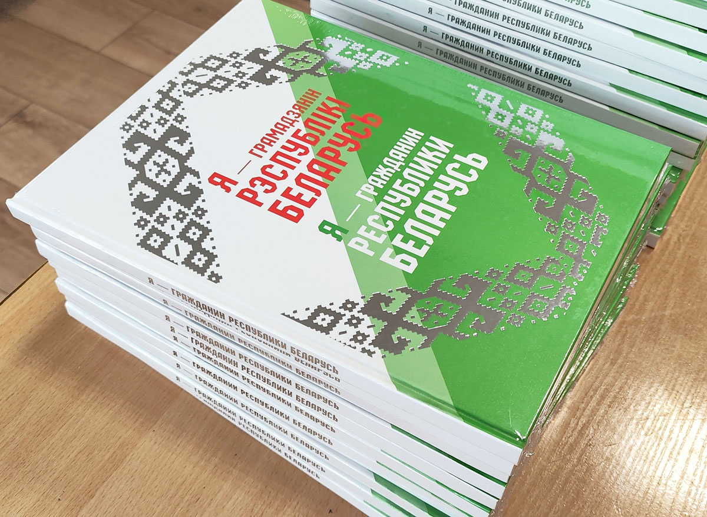
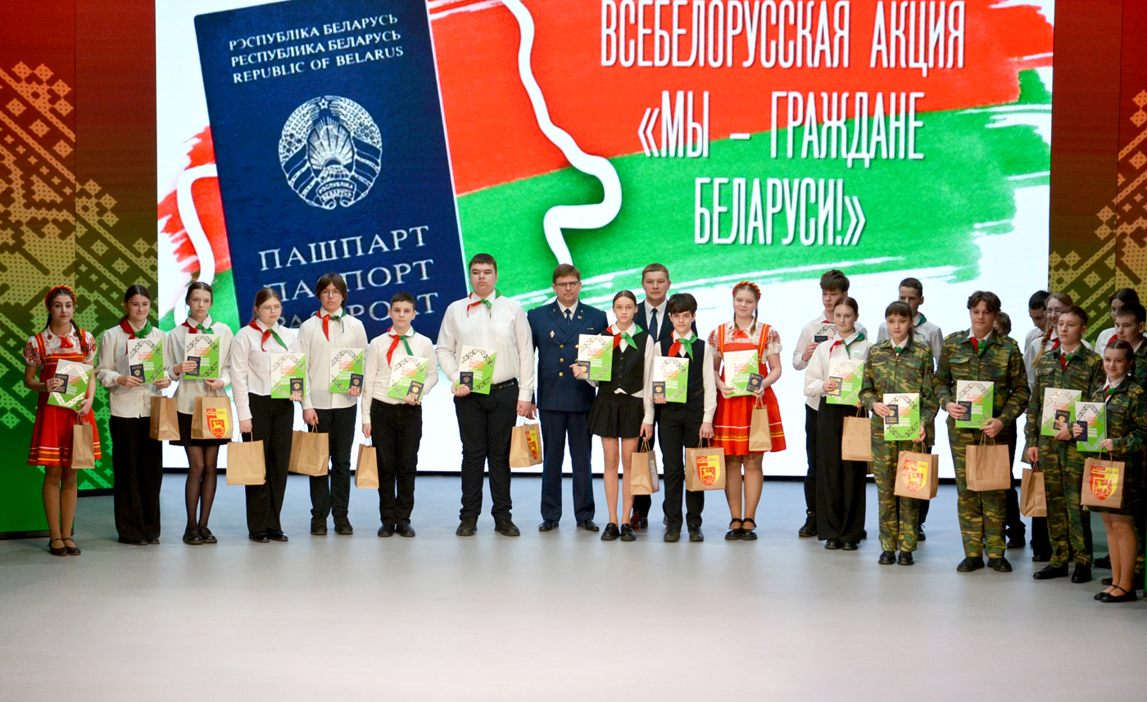
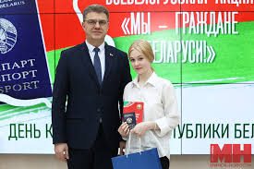

Slide 9
